Slide 1

AVTOMOBILLARDA TASHISH VA HARAKAT XAVFSIZLIGINI TASHKIL ETISH ASOSLARI
7 – Mavzu: Avtomobil transporti asosiy ish ko‘rsatkichlari. Umumiy tushunchalar. Avtomobil saroyi va undan foydalanish.
[Organizing vehicle transportation and traffic safety] week7 - Road transport key performance indicators. General concepts. Car shed and its use.
Prof. Nurdinov Murodali
AndMI 2023-2024

Slide 2

TAYANCH SO`ZLAR:
TASHISHNI REJALASHTIRISH, TRANSPORT JARAYONI, ELEMENTLARI, TRANSPORT VOSITALARINING MIQDORIY TAVSIFI, ISHGA TAYYORGARLIK KOEFFITSIYENTI, OʻRTACHA ISHDA BOʻLISHI VAQTI.
Rеja:
7.1. Umumiy tushunchalar .
7.2. Avtomobil saroyi va undan foydalanish.
7.3. Avtomobil saroyi tarkibi va quvvati.
7.4. Marshrutlarda avtomobillarni ishlatish.
Henderson K. (Published on November 5, 2015). Pink Japanese truck. Free to use under the Unsplash License https://unsplash.com/photos/Pj6TgpS_Vt4

Slide 3

7.1. Avtomobil transportidagi ishlab chiqarish jarayoni kechadigan shart-sharoitlar (har xil yoʻllar, tarqoq joylashgan chiqib-tushish yoki yuk ortish-tushirish joylari, ularning har xil jihozlanganligi, turli xil modeldagi transport vositalari va boshqalar) tashishni rejalashtirish va tashkil etishda oʻziga xos tashish ishlari va ularni oʻlchash tizimlarini yaratishni talab etadi.
Avtomobil transportida qoʻllaniluvchi ish oʻlchovlari tizimi quyidagi talablarga javob berishi kerak:
1) transport jarayoni va uning elementlarini aniq aks ettirish;
2) transport jarayoni tushunchasi va hodisalarini aniq ifodalash;
3) transport jarayonining ayrim omillarining oʻzaro bogʻliqligi vataʼsir etishining qonuniy tizimini koʻrsata bilish;
4) transport vositalari ish unumining miqdor va sifat jihatdan oʻzgarishini aks ettirish.
Transportda qoʻllaniladigan oʻlchov birliklari quyidagilardan iboratdir:
a) transport jarayoniga sarflanuvchi vaqt, soat;
b) kilometrlarda oʻlchanuvchi, transport vositasi bosib oʻtgan masofa, kilometr;
v) yo`lovchilar yoki tonnalarda oʻlchanuvchi, tashilgan yo`lovchilar soni yoki yuk vazni.
.
Hochgesang J. (Published on January 14, 2020). Highway. Free to use under the Unsplash License. https://unsplash.com/photos/3-y9vq8uoxk

Slide 4
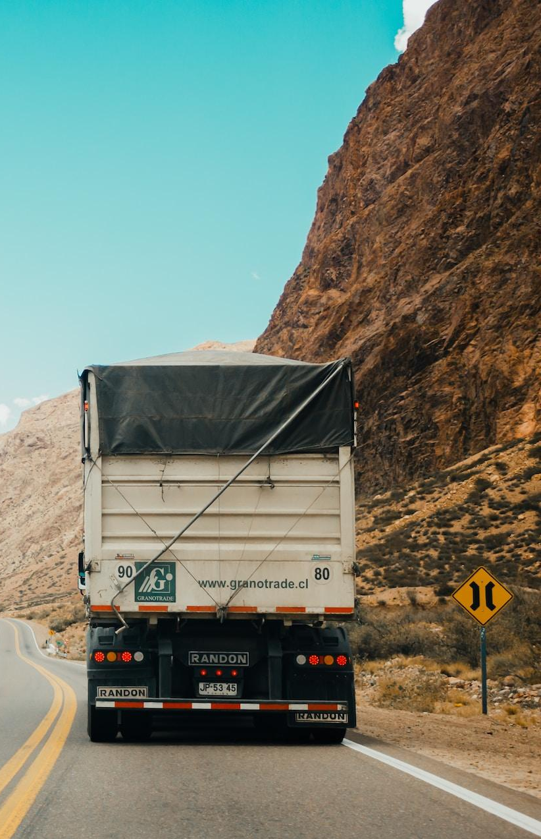
Ayni oʻlchov birliklariga asoslangan holda avtomobil transportining ishlab chiqarish jarayonini aks ettiruvchi oʻlchagichlar tizimi tuziladi. Avtotransport korxonasi yoki uning ayrim ishlab chiqarish elementlarining ish koʻrsatkichlari absolyut qiymatlarda aniqlanuvchi sonli ifodalardan, masalan, avtomobilning bir kunlik bosib oʻtgan oʻrtacha yoʻli — 210 km yoki bir oy mobaynida tashilgan yuk — 100 ming tonna va hokazolardan iborat boʻladi.
Tashish ishlari oʻlchovi tizimiga quyidagilar kiradi:
1) avtomobil saroyi (korxonasi)da foydalanilayotgan avtomobillar soni;
2) marshrutlardagi transport vositalarining ish koʻrsatkichlari;
3) avtotransport vositalarining ish unumi koʻrsatkichlari;
4) transport mahsulotining tannarxi koʻrsatkichlari.
Tashish ishlari bajarilishi va transport vositalari ish koʻrsatkichlari foizlarda yoki maxsus kattaliklar (avtomobil saroyidan, yo`lovchilar sigʻimi yoki yuk koʻtaruvchanlikdan, bosib oʻtilgan yoʻldan va vaqtdan foydalanish koeffitsiyentlari) orqali ifodalanadi
Abreu R. (Published on February 19, 2018). truck in between the mountains. Free to use under the Unsplash License. https://unsplash.com/photos/lq9PxpwDZUk

Slide 5
7.2. Avtomobillar saroyi va undan foydalanish
Avtotransport saroyi deyilganda uning ixtiyoridagi avtomobillar, tirkama va yarimtirkamalar tushuniladi. Ular oʻz navbatida turlari, markalari va transport vositalari miqdori bilan xarakterlanib, tashish bilan bogʻliq ishlab chiqarish dasturini toʻliq bajarishga qaratilgandir. Transport vositalari turlari va modellari avtotransport saroyining oldiga qoʻyilgan vazifa hamda bajarilishi lozim boʻlgan ishlarga bogʻliqdir.
Transport vositalarining miqdoriy tavsifi barcha avtotransport saroylari uchun umumiy boʻlib, quyidagi elementlardan iboratdir:
A_{h} — hisobdagi yoki inventar kitobida hisobda turuvchi avtomobillar va tirkamalarning umumiy soni. Hisobdagi avtomobillar texnik holatiga koʻra ekspluatatsiya qilishga tayyor (A_{e.t}) va kun davomida taʼmirda yoki texnik xizmat koʻrsatishda turuvchi avtomobillarga (A_{t.t.}) boʻlinadi, yaʼni
A_{h} = A_{e.t}. + A_{t.t}. (51)
Amalda ekspluatatsiyaga tayyor avtomobillar ham baʼzi sabablarga koʻra, toʻla ishlatilmaydi. Ularning bir qismi turli sabablar (yonilgʻi, moy, avtoshina, akkumulyator yoʻqligi, haydovchilarning yoʻqligi yoki betobligi, yoʻllardan foydalanib boʻlmasligi va h.k lar)ga koʻra bekor turishi mumkin. Binobarin:
A_{e.t} = A_{e.} + A_{b.t}. (52)
Demak, saroy hisobidagi avtomobillar
A_{h} = A_{e} + А _{т.т.} + А_{b.t}. (53)
dan iborat boʻladi. Har bir saroydagi avtomobil, tirkama hamda yarim tirkama maʼlum davr (rejadagi yoki hisobiy) ichida ekspluatatsiyada, bekor turishda va taʼmirda boʻlishi mumkin. Shuning uchun, saroydagi barcha kalendar kunlar oʻz navbatida
АК_{к}=АК_{E} + АК_{b.t}. + АК _{т.т}. (54)
boʻladi.

Slide 6
1-misol. Bir oy (30 kun) mobaynida avtotransport korxonasidagi 5 ta avtomobil uchun kalendar kunlar (K_{k}) quyidagicha boʻlsin (3-jadval):
Avtomobillar tartibi | Kunlar hisobida bo‘lish miqdori
 | K_{k} | K_{e} | K_{t.t.} | K_{bt}
1 | 30 | 28 |  | 2
2 | 30 | 27 | 2 | 1
3 | 8 | 8
4 | 30 | 26 | 4
5 | 15 | 10 | 5

Slide 7


CHUTTERSNAP. (Published on May 10, 2017). Busy cargo port.
Free to use under the Unsplash License. https://unsplash.com/photos/eqwFWHfQipg

Slide 8
Avtomobillarning texnik jihatdan ishga tayyorgarlik koeffitsiyenti ulardan qanchalik intensiv (jadal) foydalanish, qabul etilgan TXK va taʼmirlash tizimi, korxonada ehtiyot qism va afegatlar, materiallar yetarli mikdorda borligi, ustaxona va TXK oʻtkaziladigan joylar holatiga koʻp jihatdan bogʻliqdir. Avtomobillarni jadal ishlatish kun davomida oʻrtacha qancha masofa bosilishiga, ekspluatatsiya qilinadigan yoʻl va iqlim sharoitiga, transport ishi hajmi (foydalanish darajasi) ga bogʻliqdir. Bu omillar avtomobillarning yemirilish va texnik jihatdan ishga tayyorgarlik koeffitsiyenti miqdoriga koʻp jihatdan taʼsir etadi. Bundan tashqari, tashiladigan yuklar (masalan, sochiluvchan, changlanuvchan) ham avtomobillarning koʻproq yemirilishiga sabab boʻladi. Ortish-tushirish ishlarini notoʻgʻri bajarish, masalan, ogʻir yuklarni kuzovga nisbatan yuqoridan tashlab yuborish avtomobil ressorlarining sinishiga olib keladi. Sochiluvchan yuklarni ekskavator bilan ortishda ham ushbu holatni hisobga olish zarur. Avtomobillarning ishlatish jarayonida yemirilishi koʻp jihatdan yonilgʻi-moylash materiallarining sifatiga ham bogʻliq. Ularni ayni transport vositasiga moslanganidan foydalanishlik zarur. Avtomobillarni texnik jihatdan ishga yarogʻli qilib ishlatish koʻp jihatdan ularni ishlatuvchi haydovchilar va TXK va taʼmirlovchi chilangarlar malakasiga ham bogʻliqdir.

Slide 9


Slide 10


Le J. (Published on June 10, 2020). Truck driving on the road. Free to use under the Unsplash License. https://unsplash.com/photos/mVqTumQH-c0

Slide 11


Slide 12
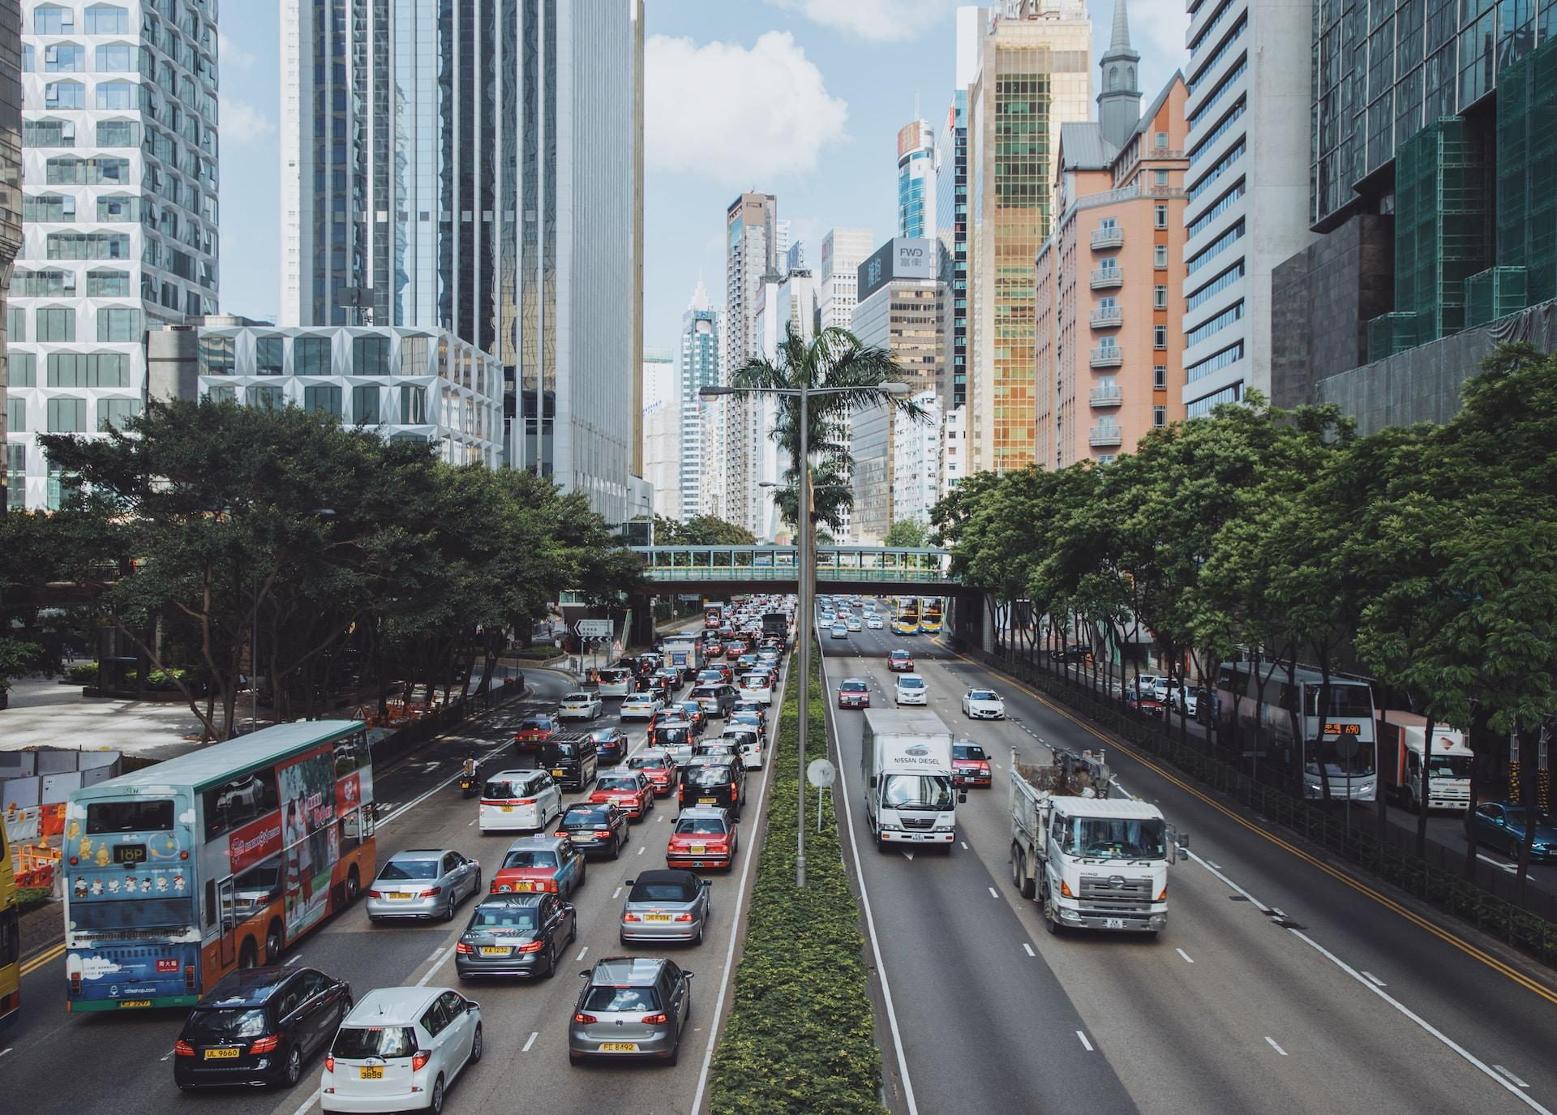
Wang C. (Published on July 23, 2018). Central, Hong Kong. Free to use under the Unsplash License https://unsplash.com/photos/3ttFTqPQs5A
7.3. Avtomobillar saroyi tarkibi va quvvati
Avtomobillar saroyi quvvati tushunchasi faqatgina avtomobillar miqdori bilangina aniqlanib qolmay, balki, bunda saroyda bor barcha tur va modelli avtomobillarning bir yoʻla umumiy yuk koʻtaruvchanligi yoki yo`lovchilar sigʻdira olishi tushuniladi va uni quyidagi formula bilan aniqlanadi:
Q = ∑Ax_{i} q_{H} = Ах₁q_{H1} + Ах₂ q_{H2}+… + Ах_{п} q_{Hnқ}³ (57)
Bunda:
Ax_{i} - maʼlum model (marka)li avtomobillar soni;
q_{H}— maʼlum modelli avtomobilning nominal yuk koʻtaruvchanligi yoki yo`lovchilar sigʻdira olish xususiyati.

Slide 13
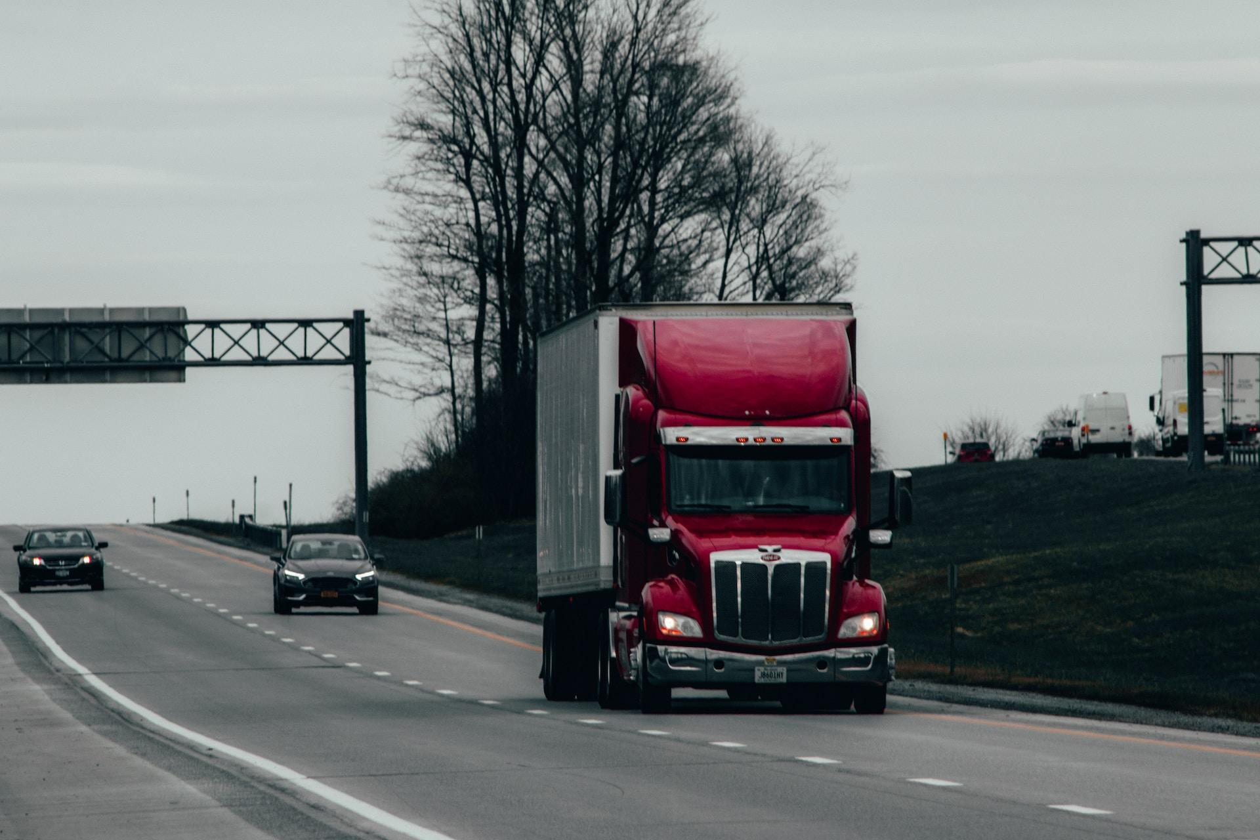
Nominal yuk koʻtaruvchanlik yoki yo`lovchi sigʻdira olish koʻrsatkichi avtomobillarni ishlab chiqaruvchi zavod konstruktorlari tomonidan belgilanadi.
Avtomobillar saroyi tarkibi deyilganda ularda bor avtomobillarning turlari va modellarining umumiy avtomobillar soniga nisbatan foiz hisobidagi koʻrsatkichdir.
Bunday koʻrsatkichga zarurat, ATV oldiga qoʻyilgan vazifalarga bogʻliqdir. Masalan, katta shaharlardagi avtobus saroylarida oʻta katta sigʻimli avtobuslar yoki uyulib tashiluvchi koʻp miqdorli yuklar uchun samosval avtomobillar zarur.
Xulosa qilib aytganda, avtotransport saroyi tarkibining ekspluatatsiya qilish sharoitiga koʻra moslashishi koʻp jihatdan avtomobillardan samarali foydalanish imkoniyatini yaratib beradi.
Khalfalli Y. (Published on April 14, 2020). Truck.
Free to use under the Unsplash License https://unsplash.com/photos/xmWlqeYtcQQ

Slide 14


Slide 15


Slide 16
Oʻrtacha yuk koʻtaruvchanlik koʻrsatkichini ikkinchi formula bilan aniqlash avtomobillarning saroyda boʻlganligi hisobga olingan boʻlib, koʻproq jihatdan toʻgʻriroq. Ayniqsa, ATV ishining kelajak rejalarni belgilashda ayni formuladan foydalanish maqsadga muvofiqdir. Yuk koʻtaruvchanlikdan foydalanish koʻpincha bir xil boʻlmaydi va ular ushbu koʻrsatkichlardan foydalanish koeffitsienti bilan aniqlanadi. Ayni koeffitsient kuzovlarning turi va oʻlchamlari, ularning sigʻdira olishi, yuk tashishda taralar shakli va turi, yuklarni kuzovga joylashtirish usullari, yuk oqimi, bir yoʻla joʻnatilishga tayyorlangan yuk hajmi, yoʻl va iqlim sharoitlari va tashishni tashkil etish usullariga bogʻliqdir. Mazkur masalada aniqroq tasavvurga ega boʻlish uchun kuzov gabarit oʻlchamlari (yoki sigʻimlari)ning oshishi yuk koʻtaruvchanlikning ortishiga bogʻliqligini koʻrsatish lozim (4-jadval).

Slide 17
Kuzov nisbiy yuzasi va hajmining avtomobillar yuk koʻtaruvchanligining ortishiga bogʻliq holda oʻzgarishi
4-jadval
Avtomobil modeli | Yuk koʻtaruvchanligi,t | Ortishi yoki kamayishi % | Kuzov yuzasi m² | Kuzov hajmi m³ | Yuk koʻtaruvchanlik
 |  |  |  |  | Kuzovning 1m² yuzasiga toʻgʻri keladigan | Kuzovning 1m³ hajmiga toʻgʻri keladigan
ISUZU | 4,0 | 100 | 6,37 | 3,82 | 0,39 | 0,655
ЗИЛ 130-76 | 6,0 | 240 | 8,73 | 5,02 | 1,46 | 0,837
ISUZU | 8.0 | 320 | 12,10 | 8,10 | 1,51 | 1,010

Slide 18


Slide 19


Slide 20


Ruiter C. (Published on March 22, 2021). Sunset on Semi Truck. Free to use under the Unsplash License.
https://unsplash.com/photos/EmEQ6kK_5P0

Slide 21

Abreu R. (Published on February 19, 2018). truck in between the mountains. Free to use under the Unsplash License. https://unsplash.com/photos/lq9PxpwDZUk

Slide 22
Bunday hollarda γ_{st}dan foydalaniladi. Avtomobil bir necha yukli qatnovni har xil masofada amalga oshirib, har safar har xil hajmdagi yukni tashiganda γ_{d}dan foydalaniladi.
Yuk koʻtaruvchanlikdan foydalanish koeffitsiyenti tezkor rejalashtirish va tashish rejasini tahlil qilish, ayniqsa transport vositalari turini tanlash hamda ularning zarur miqdorini hisoblashda katta ahamiyatga ega. Yuk koʻtaruvchanlikdan foydalanish koeffitsiyentini oshirish berilgan hajmdagi yuk tashishga zarur boʻlgan transport vositalari sonini kamaytirish imkonini beradi.
Yuk koʻtaruvchanlikdan foydalanish koeffitsiyenti yuqori darajada boʻlishi uchun: tanlanayotgan transport vositasi turi tashishga moʻljallangan yuk hajmi va yuk oqimi tarkibiga mos boʻlishi kerak; avtomobilning kuzovi tashiladigan yuk turi va xarakteriga mos boʻlishi kerak; ixtisoslashtirilgan avtomobillardan foydalanish (masalan, paxta xom ashyosi tashishda qop-qanorsiz tashishga moʻljallangan va bortlari orttirilgan paxta tashuvchi avtopoyezd); yuklarni iloji boricha zichlab joylash (masalan, xashak va xashaksimon yuklarni presslab zichlash va h.k.); mayda partiyali yuklarni oldindan yoʻnalishlariga qarab (ayniqsa shaharlararo tashishda) guruxlash lozim.

Slide 23
Avtobus saroyi va uning oʻrtacha sigʻimidan foydalanish tushunchalari, yuk avtomobillari saroyi hamda uning oʻrtacha yuk koʻtara olish tushunchasidan prinsipial farqlanmaydi. Avtobuslar sigʻimi ham yuk avtomobillarining yuk koʻtaruvchanligidan foydalanish koeffitsiyenti kabi yo`lovchilar sigʻimidan foydalanish koeffitsiyenti bilan ifodalanadi. Bunday koeffitsiyent yo`lovchilar oqimi bilan bevosita bogʻlangan boʻlib, kun mobaynidagi soatlarda, kun davomida yo`lovchilar harakati yoʻnalishiga koʻra, hafta kunlarida, yil oylari hamda mavsum va shunga oʻxshash sabablarga koʻra oʻzgarib turadi.
Transport vositasining qatnov masofasi va undan foydalanish. Transport vositasining qatnov masofasi deyilganda, uning km larda oʻlchanuvchi bosib oʻtgan yoʻli tushuniladi. Avtomobilning ish marshrutidagi harakati ortish tushirish joylari oʻrtasidagi ayrim qatnovlardan hamda avtomobilning ATV va ishlash marshruta orasida harakatidan iborat boʻladi.

Slide 24
Yuk avtomobillari ishini tashkil qilishda ular barcha harakat davrlarida yuk tashish bilan band boʻladi yoki harakat vaqtining bir qismini yuk olishga borish uchun sarflaydi. Shunga koʻra, qatnovlar unumli va unumsiz boʻlib, transport vositalari bosib oʻtgan yoʻlining bir qismi unumli (ish bajarish bilan band) va ikkinchi qismi unumsiz, yaʼni boʻsh qatnovdan iborat boʻladi. Avtomobillarda tashilayotgan yuk hajmi miqdoridan qati nazar yukli qatnovlar unumli hisoblanadi.
Yuk avtomobillarining unumsiz qatnov masofasi, oʻz navbatida, boshlangʻich va ish nihoyasidagi ATV va ish marshrut oʻrtasidagi nolinchi qatnovdan hamda ish marshruti ichidagi boʻsh qatnovlardan iborat boʻladi.
Nolinchi qatnov (10) deyilganda, ATV dan to birinchi yuk ortish joyigacha va yuk tashish ishi nihoyasida soʻnggi tushirilgan joydan ATV gacha qatnov masofasi tushuniladi. Ayni transport jarayoni bilan bogʻliqboʻlmagan barcha qatnov masofalari (masalan, ish marshrutidan tashqaridagi yonilgʻi-moy quyish joyigacha qatnov, yoʻlda buzilib qolgan avtomobilni tuzatishga borib-kelish qatnovi, haydovchilar almashtirish uchun ATV ga borib-kelish qatnovi kabilar, yaʼni ish marshrutidan tashqariga chiquvchi barcha qatnovlar) nolinchi qatnovlar hisoblanadi.

Slide 25
Boʻsh qatnov (1_{bq}) deyilganda avtomobilning yukdan boʻshatilgandan keyingi yuk ortish joyigacha qatnovi tushuniladi. Tashish transport jarayonining ajralmas qismini hisobga olib, marshrutdagi boʻsh qatnovni shartli ravishda nazariy jihatdan unumli qatnov desa ham boʻladi.
Agar transport jarayonini bajarish bilan bogʻliq qatnovni 1m, nolinchi qatnovni esa 1_{o} deb belgilasak, avtomobilning umumiy qatnovi (1_{um}) ni quyidagicha ifodalash mumkin:
L_{um}=l_{м}+l_{о}, km (62)
l_{м}=l_{yuq}+l_{bq} ligi hisobga olinsa (63)
l_{um}= l_{yuq} +l_{bq}+l_{о} km bo‘ladi. (64)

Slide 26


Slide 27
Qatnov masofasidan foydalanish koeffitsiyenti qiymatiga quyidagi omillar taʼsir etadi:
— yuk oqimi tarkibi va yoʻnalishi, ortish-tushirish punktlarining joylashganligi, punktlararo harakat yoʻnalishi va tashishni tashkil etish. Ikki yoqlama yuk oqimi maqsadga muvofikdir. Ammo, yuk tashishda qatnov masofasidan koʻproq foydalanishga yuk va kuzov turlari maʼlum darajada taʼsir koʻrsatadi. Masalan, sut yoki benzinni maxsuslashtirilgan sisternada tashilganda β koeffitsiyent qiymati 0,5 ga yaqin, xolos. Chunki avtomobil shassisiga oʻrnatilgan sisterna boshqa turdagi yuklarni tashish imkonini bermaydi va yukli harakat bir tomonlama boʻladi. Yana boshqa misol: birinchi yoʻnalishda toshkoʻmir tashilgan avtomobilda, orqa yoʻnalishda kuzovni yuvib, tozalab va sanitariya talabiga yetkazmasdan turib don mahsulotini tashib boʻlmaydi;
— yuk tashishni marshrutlash, qatnov masofalaridan foydalanish koeffitsiyentini oshirishning muhim bir yoʻlidir. Katta shaharlarda va aholi yashovchi joylarda qatnov masofalari koeffitsiyentini oshirish uchun ildam rejalashtirishda chiziqli matematik dasturlar usulini qoʻllashning ahamiyati katta. Bunda zamonaviy EHMlardan foydalanish lozim.

Slide 28
Shaharlar va viloyatlararo uzoq, masofalarga yuk tashishda avtomobillarni iloji boricha ikki tomonlama yuklash juda muhim vazifadir;
— avtomobillarni orqa yoʻnalishlarda ham yuk bilan qatnoviga oʻz hissasini qoʻshuvchi haydovchilarga moddiy ragʻbatlantirish tizimini keng qoʻllash;
— iloji boricha nolinchi qatnovlar masofasini kamaytirish.
Hochgesang J. (Published on January 14, 2020). Highway. Free to use under the Unsplash License. https://unsplash.com/photos/3-y9vq8uoxk

Slide 29

CHUTTERSNAP. (Published on May 10, 2017). Busy cargo port.
Free to use under the Unsplash License. https://unsplash.com/photos/eqwFWHfQipg

Slide 30
Bu yerda:
1 — yukli qatnovlar masofasining oʻrtacha qiymati, km;
β_{m} — marshrut ichi qatnov masofasidan foydalanish koeffitsiyenti;
Z_{yu.q} - kun davomida yukli qatnovlar soni;
1_{o}— avtomobilning kunlik nolinchi qatnov masofasi, km;
β — ish kuni davomidagi qatnov masofasidan foydalanish koeffitsiyenti.
Qatnov masofalaridan unumli foydalanish koeffitsiyenti koʻp jihatdan ATV marketing boʻlimi xodimlarining aniq va tezkor ish olib borishlariga bogʻliq. Transport hududidagi yuk oqimlari va yuk joʻnatuvchi va qabul qiluvchilar zarurati aniq boʻlgan takdirda, amalda barcha hollarda ham qatnov masofalaridan unumli foydalanish koeffitsiyentini oshirish imkoni boʻladi. Bunda avtomobillarning orqa yoʻnalishda ham yuk bilan ishlashini tashkil etish va xalqasimon marshrutlar tuzish ahamiyati juda katta.
Qatnov masofasi unumli koeffitsiyentini shaharlar, viloyatlararo va xalqaro tashishlarda markazlashtirilgan tashishlarni marshrutlar boʻyicha tashkil etib, harakat jadvallarini transport-ekspeditsion idoralar bilan yoʻlga solish orqali oshirish ham katta ahamiyatga ega.
Abreu R. (Published on February 19, 2018). truck in between the mountains. Free to use under the Unsplash License. https://unsplash.com/photos/lq9PxpwDZUk

Slide 31


Slide 32


Meissner J. (Published on July 28, 2020). Outer Harbor, Hamburg, Germany. Free to use under the Unsplash License. https://unsplash.com/photos/oGafvInnHlY

Slide 33


Slide 34


Slide 35
Mazkur misolda yuk tashish oʻrtacha masofasi yukli qatnov masofalarining oʻrtacha qiymatidan farqli va qiymati jihatdan anchagina katta. Buni shu bilan izohlash kerakki, MAN avtomobilining yuk koʻtaruvchanligi kattaroq va uzoq masofaga yuk tashigani uchun uning umumiy yukli qatnov masofasidagi nisbiy oʻrni kattadir. 1360 km umumiy yukli qatnovdagi ISUZU avtomobilining ulushi 960 km yoki 87,3%, 7360 tkm umumiy yuk oborotidagi ulushi 5760 tkm yoki 78,3 %
2-misol. Yuklar 8 ta KamAZ-5320 avtomobilida tashilgan. Ulardan 2 tasi 4-marta yuk koʻtarish koeffitsiyenti γ = 1,0 boʻlgan holda 10 km masofaga yukli qatnagan; 5 tasida γ = 0,6 boʻlib, 20 km masofaga 3-marta yukli qatnalgan va 1 ta avtomobil yuk koʻtarish koeffitsiyenti γ= 0,9 boʻlgan holda 40 km masofaga 2-marta yuk tashigan. 1_{yuq} va 1_{oʻrt} larni aniqlash lozim.
Ruiter C. (Published on March 22, 2021). Sunset on Semi Truck. Free to use under the Unsplash License.
https://unsplash.com/photos/EmEQ6kK_5P0

Slide 36

Abreu R. (Published on February 19, 2018). truck in between the mountains. Free to use under the Unsplash License. https://unsplash.com/photos/lq9PxpwDZUk

Slide 37

Khalfalli Y. (Published on April 14, 2020). Truck.
Free to use under the Unsplash License https://unsplash.com/photos/xmWlqeYtcQQ

Slide 38

E`TIBORINGIZ UCHUN RAHMAT!
Fewings N. (Published on March 9, 2018), aerial photography of gray concrete roads. Free to use under the Unsplash License. https://unsplash.com/photos/br9D5K3UTRQ

